Slide 1
J PHOTO SHOP
전현성

Slide 2
화소 점처리
J PHOTO SHOP
파일
MANUAL
RAW & GIF
열기, 저장, 종료
기하학 처리
화소 영역 처리
데이터 분석
비교
밝기 조정(가감)
밝기 조정(승제)
AND
OR
XOR
반전
감마
파라볼라(Cap, Cup)
이진화
범위 강조
상하 반전
좌우 반전
화면 이동
줌 아웃
줌인 (forward)
줌인 (backward)
엠보싱
블러링
가우시안 블러
샤프닝
고주파 샤프닝
언샤픈 마스크
평균값
절사평균
최댓값 & 최솟값
확대 축소
이동
회전
상하 좌우 반전
원본 사진 비교
원본 되돌리기
사진 합성하기

Slide 3

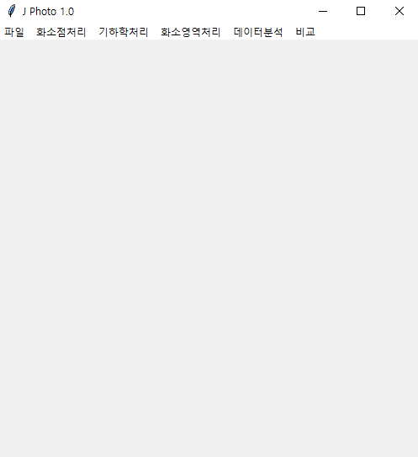
What is “J PHOTOSHOP”
프로그램 개요
<J Photoshop ver1.0>
-이미지 파일 gif와 raw파일을 모두 불러와 화소 점 처리, 기하학 처리, 화소 영역 처리, 데이터 분석을 할 수 있는 프로그램입니다.
-이 프로그램은 Python 3.7 기반으로 제작되었습니다.
-GIF, RAW 다중 처리 구현
-Numpy를 통한 빠른 RGB 연산
-GIF to HIS 변환을 통해 화소 영역 처리 구현
-원본 비교와 되돌리기 기능 제공
-실제 프로그램에서는 RAW와 GIF 모두 한번에 구현이 가능하나,
MANUAL에서는 GIF로 설명됩니다.

Slide 4
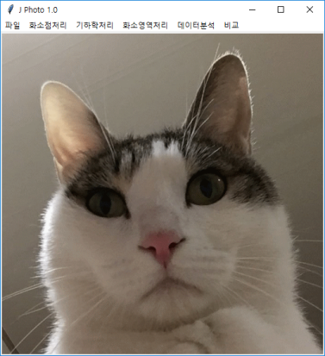
파일 (*.GIF, RAW)
PHOTOSHOP #1
한 프로그램에서 RAW와 GIF 프로그램 내 기능 모두 구현
이미지를 불러올 시 창 사이즈를 이미지에 맞게 재설정
각각 저장 가능

Slide 5
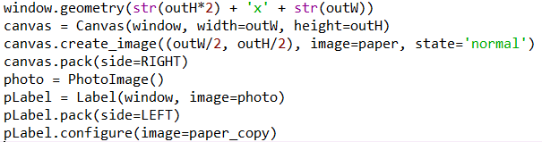
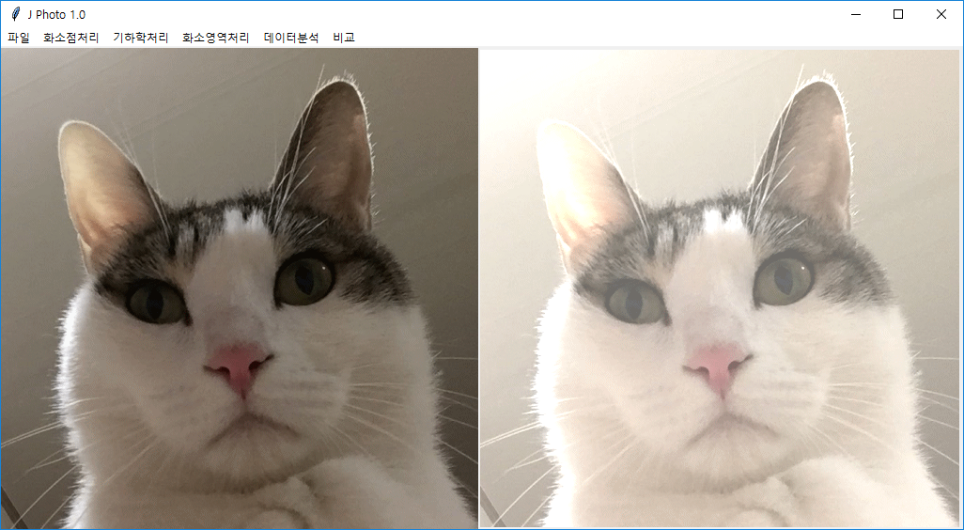
원본 비교
PHOTOSHOP #1
CODE
[비교] – [원본 비교] 원본과 즉시 비교 가능
첫 open 시, copy본을 저장 후, pLabel에 출력

Slide 6
밝기 조정
PHOTOSHOP #2
+ 100 입력
[밝게하기] [어둡게하기][밝게하기(승)][어둡게하기(제)]를 클릭해 조정할 밝기 값을 입력

Slide 7
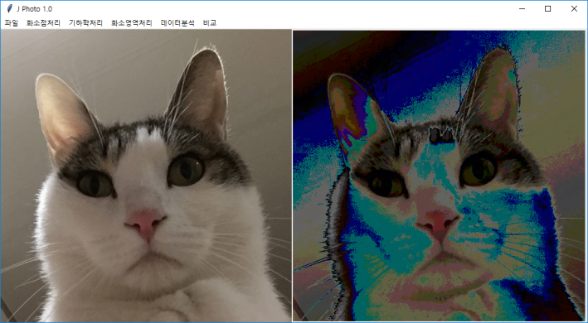
AND 연산
PHOTOSHOP #1
100 입력
AND 연산 &
→ 관계 연산자

Slide 8
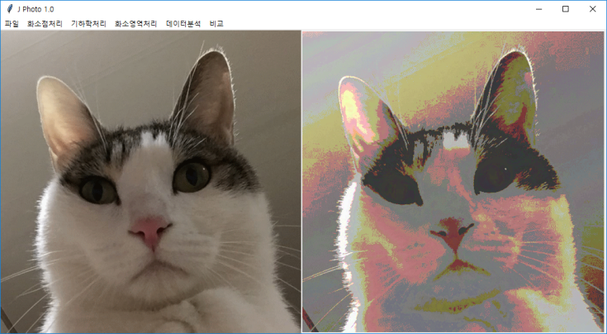
OR 연산
PHOTOSHOP #1
50 입력
OR 연산 |
→ 관계 연산자

Slide 9
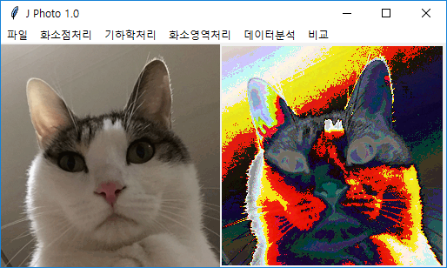
XOR 연산
PHOTOSHOP #1
100 입력
XOR 연산 ^
→ 관계 연산자

Slide 10
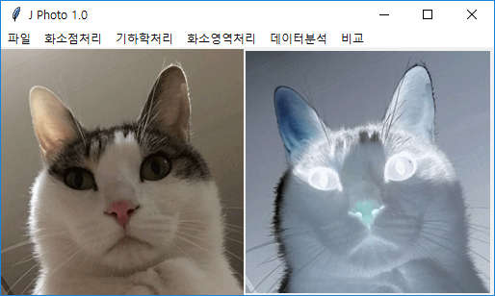
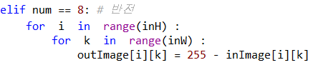
반전
PHOTOSHOP #1
CODE
반전
-> 255 - RGB

Slide 11
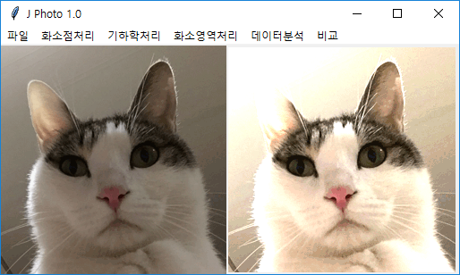
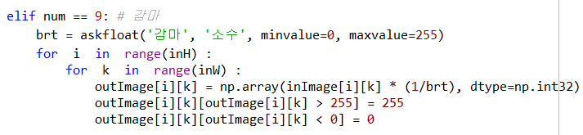
감마
PHOTOSHOP #1
CODE
감마
-> 1.0을 기준으로 처리

Slide 12
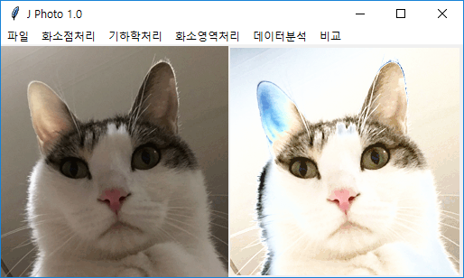
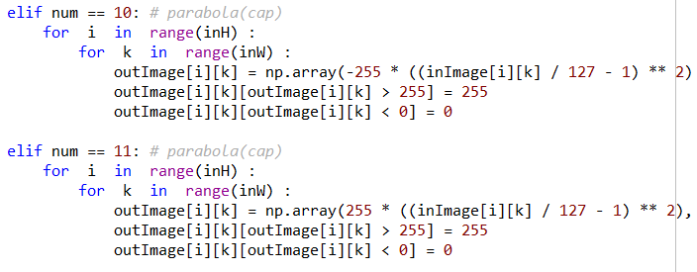
파라볼라
PHOTOSHOP #1
CODE
파라볼라 → 예시는 파라볼라(cap)
-> RGB 곡선을 cap // cup 모양으로 변환

Slide 13
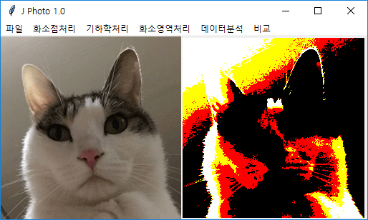
이진화
PHOTOSHOP #1
127 입력
이진화
-> 임계치를 기준으로 높으면 255, 낮으면 0

Slide 14
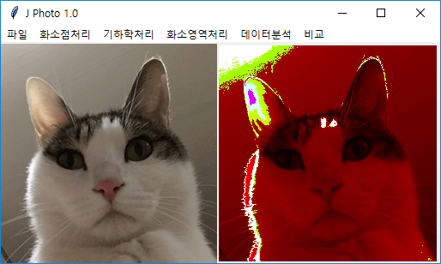
범위 강조
PHOTOSHOP #1
150 입력
200 입력
범위강조
-> 입력치 2개를 받고, 사이에 있는 값을 255

Slide 15
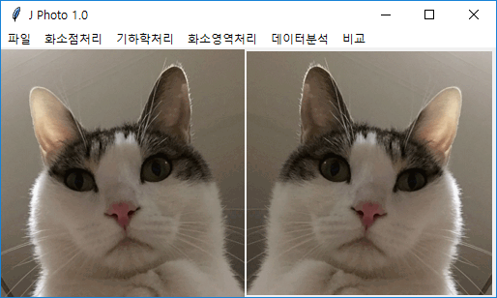
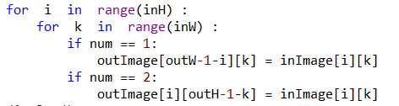
반전
PHOTOSHOP #1
CODE
반전 → 예시는 좌우 반전
-> RGB값의 변환 없이, Fixel의 좌표벡터(x, y) 변환

Slide 16
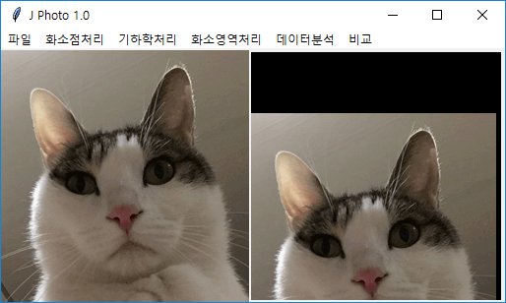
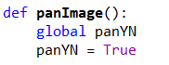
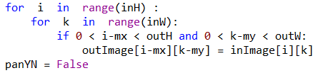
이동
PHOTOSHOP #1
CODE
이동
-> tkinter의 mouse event를 window 내에 bind
-> 신호등 변수를 활용해, 기능 구현 시
시작 / 끝점 좌표 출력
-> 좌표벡터 변환

Slide 17
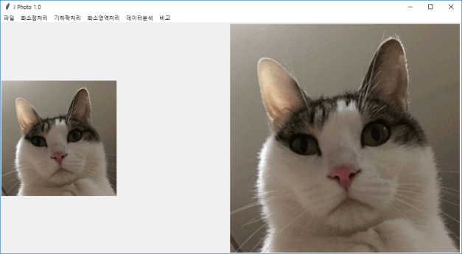
줌 아웃
PHOTOSHOP #1
CODE
줌아웃 (Backward) -> X1/2 줌인
-> 좁아진 공간에 축소 적용

Slide 18
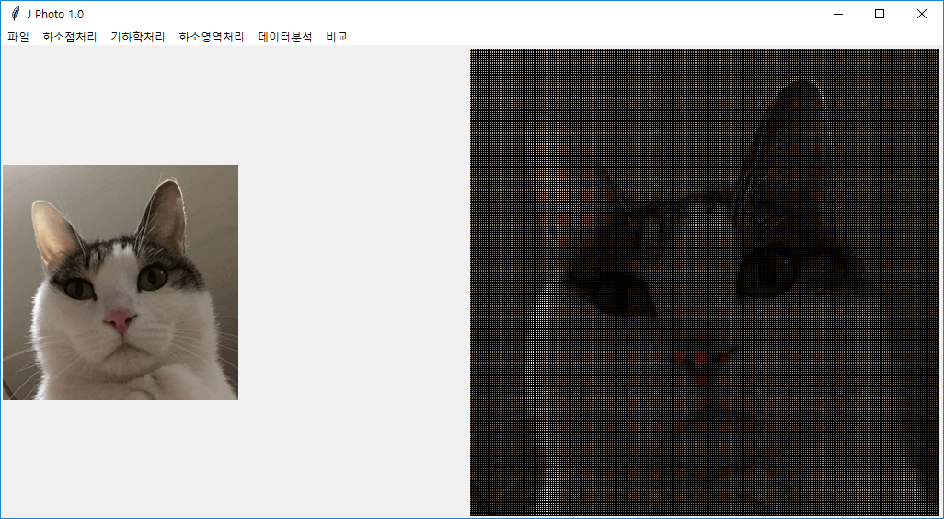
줌인 (forward)
PHOTOSHOP #1
X2 입력
줌인
-> 줌 확대 / 빈 공간 채우기 없음
-> 늘어난 공간에 RGB값이 입력되지 않아
검정 홀 발견

Slide 19

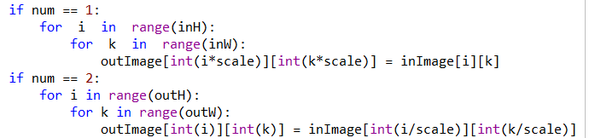
줌인 (Backward)
PHOTOSHOP #1
CODE
1 -> forward
2 -> backward
줌인 (Backward) -> X2 줌인
-> 확대된 공간의 빈 공간에 기존 인접한
RGB값을 동일하게 입력
-> 확대된 만큼 빈 공간이 채워짐

Slide 20
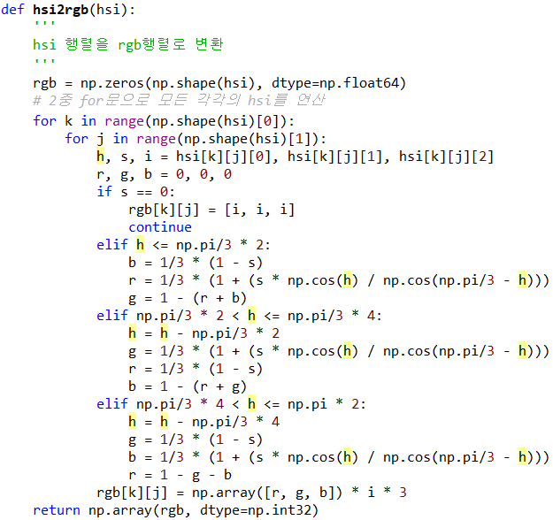
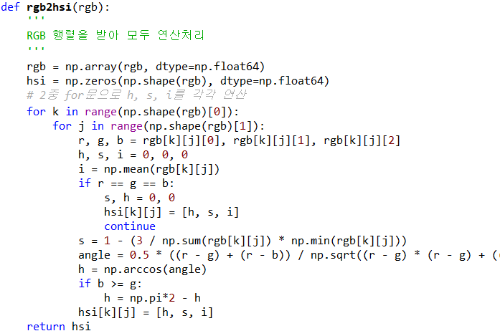
화소 영역 처리(HSI 변환)
PHOTOSHOP #1
CODE
RGB < - > HSI 변환
-> RGB의 화소 영역 처리를 연산 하기 위해 HSI 변환 구현
-> RGB를 HSI 변환 → 영역 처리 행렬 연산
-> HSI를 다시 RGB 변환 → 결과 출력

Slide 21
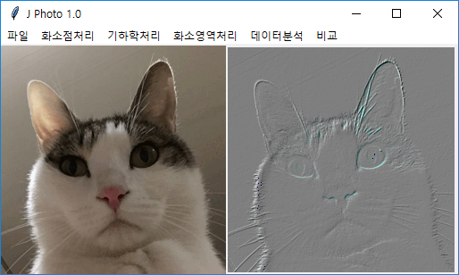
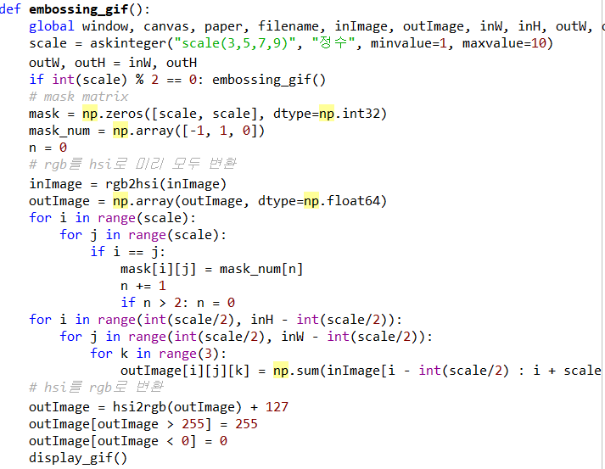
엠보싱
PHOTOSHOP #1
CODE
엠보싱
-> 입력된 matrix scalar(홀수 정수)에 따라 mask 행렬 생성
-> 행렬 연산 후 +127
* 경계 처리 제외 진행
3 X 3 적용

Slide 22
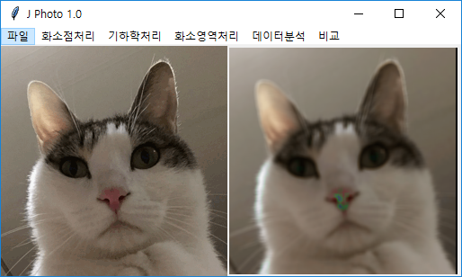
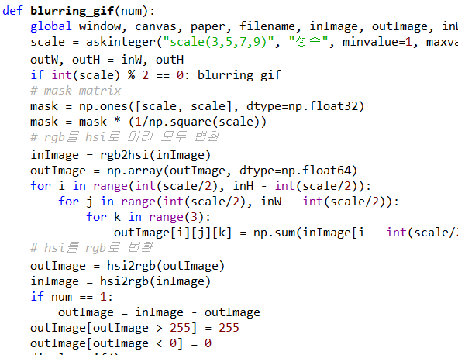
블러링
PHOTOSHOP #1
CODE
블러링
-> 입력된 matrix scalar(홀수 정수)에 따라 mask 행렬 생성
-> matrix 차원의 역수
* 경계 처리 제외 진행
5 X 5적용

Slide 23
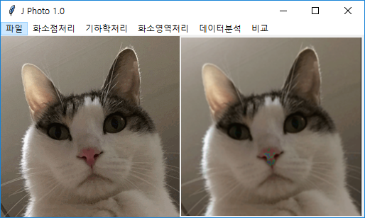
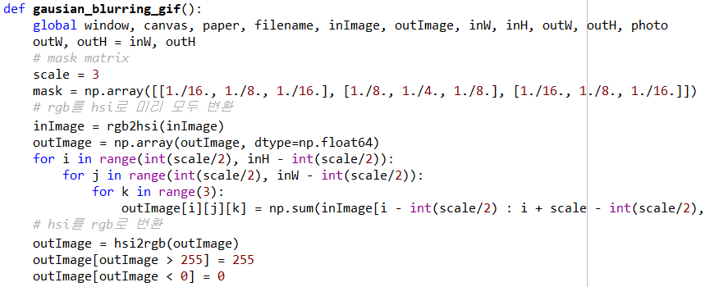
가우시안 블러링
PHOTOSHOP #1
CODE
가우시안 블러링
-> 지정된 matrix 연산
-> 가우시안 분포에 의해 계산된 값
* 경계 처리 제외 진행

Slide 24
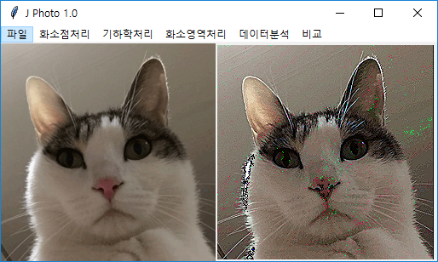
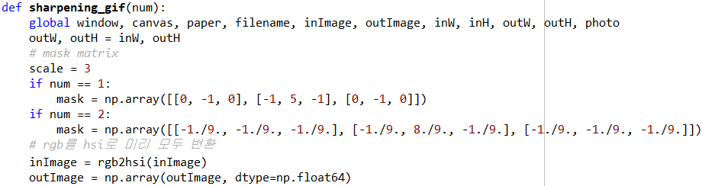
샤프닝
PHOTOSHOP #1
CODE
샤프닝
-> 지정된 matrix 연산
* 경계 처리 제외 진행

Slide 25
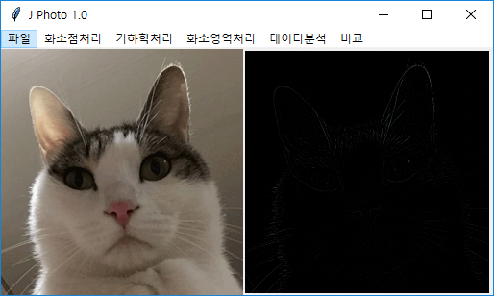
고주파 샤프닝
PHOTOSHOP #1
CODE
고주파 샤프닝
-> 지정된 matrix 연산
-> 음수 외 가장 큰 값 → 0
* 경계 처리 제외 진행

Slide 26
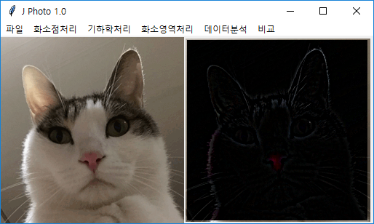
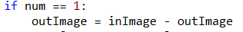
언샤픈 마스크
PHOTOSHOP #1
CODE
언샤픈 마스크
-> 원본 RGB 벡터 – 블러링 mask 연산 RGB벡터
* 경계 처리 제외 진행

Slide 27
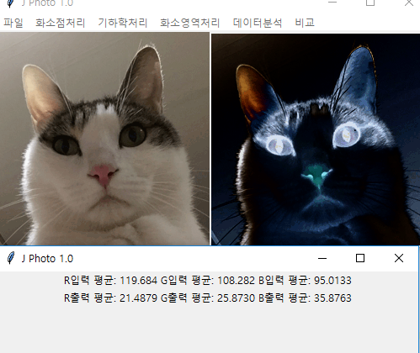
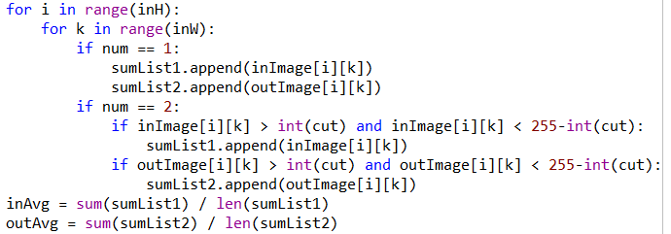
평균 & 절사평균
PHOTOSHOP #1
CODE
평균 & 절사평균
-> 입력치를 받아 잘라내고 평균치 연산

Slide 28
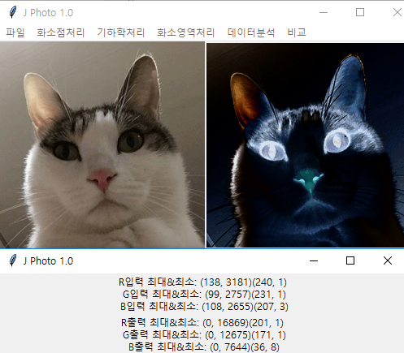
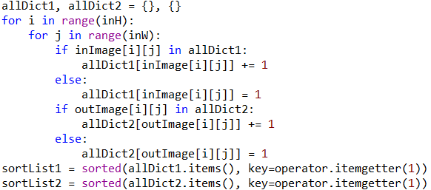
최댓값 & 최솟값
PHOTOSHOP #1
CODE
최댓값 & 최솟값
-> dict 처리 후 RGB 빈도 정렬

Slide 29
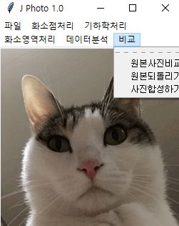
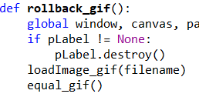
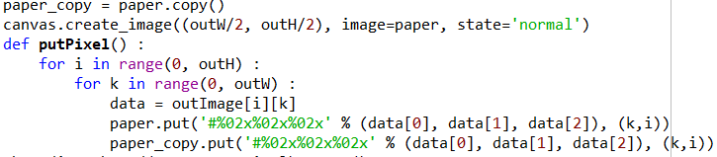
원본 되돌리기
PHOTOSHOP #1
CODE
원본 되돌리기
-> 최초 display() 실행 시 copy 생성
-> copy 데이터를 통해 되돌리기

Slide 30
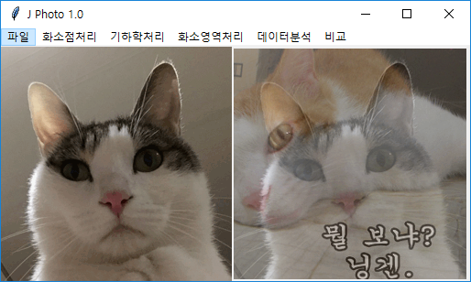
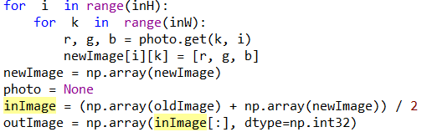
합성하기
PHOTOSHOP #1
CODE
합성하기
-> 파일 입력 event
-> RGB 산술평균 출력

Slide 31
THANKS

